Slide 1
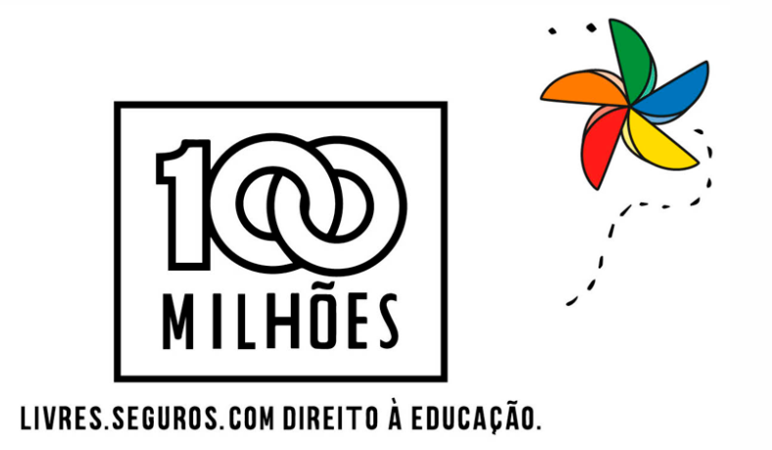
Alessio Costa Lima
Dirigente Municipal de Educação de Alto Santo/ CE
Presidente da Undime

Slide 2
A realidade brasileira
55 milhões de pessoas vivem em situação de pobreza no Brasil
  18 milhões, deste total, estão em situação de extrema pobreza
Dentre as pessoas entre 0 e 14 anos em situação domiciliar de baixa renda:
  17,3 milhões (40,2%) são pobres
  5,8 milhões (13,5%) são extremamente pobres.
2,7 milhões de crianças e adolescentes brasileiros estão em situação de trabalho
Fonte: Pnad 2015/ IBGE

Slide 3
A realidade brasileira
2,8 milhões de crianças e adolescentes (4 a 17 anos) estão fora da escola
pouco mais de 821 mil crianças de 4 e 5 anos estão fora da escola - atendimento que já deveria estar universalizado em 2016
Fonte: Pnad 2015/ IBGE – elaboração Unicef

Slide 4
A realidade brasileira
a taxa de conclusão do ensino fundamental até os 16 anos é de 76%
387.512 brasileiros com idade entre 6 e 14 anos estão fora da escola
Fonte: Pnad 2015/ IBGE – elaboração Unicef

Slide 5
O que motiva esse cenário
Falta de prioridade dada à educação pública;
Política fiscal do governo federal prejudica áreas sociais, sobretudo a educação;
Falta de cumprimento do Plano Nacional de Educação

Slide 6
Efeitos na educação pública
Novo Regime Fiscal na esfera federal provoca estagnação na participação da União no financiamento da educação pública
Fonte: CONSELHO DE DESENVOLVIMENTO ECONÔMICO E SOCIAL NO ANO DE 2010
ARRECADAÇÃO
INVESTIMENTO EM EDUCAÇÃO

Slide 7
Expectativa da Undime
PNE deve ocupar papel central na agenda do governo federal;
Ações efetivas do Ministério da Educação em defesa do PNE;
Adoção do CAQi como mecanismo para superar a crise financeira nos estados e municípios e para buscar a oferta de educação com equidade

Slide 8
Obrigado!
undimenacional@undime.org.br
www.undime.org.br
https://www.facebook.com/undime
https://twitter.com/undime
https://www.youtube.com/user/undimenac

